Slide 1
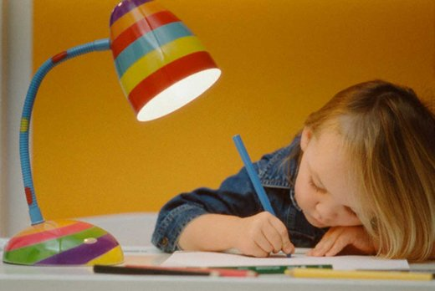
Учим детей
самостоятельно выполнять
домашнее задание.
Составил учитель начальных классов: Сидякина О.В.

Slide 2
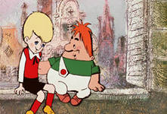
«Спокойствие, мой друг, только спокойствие!»
Если ребёнку с трудом даётся учёба и выполнение домашнего задания, то первоначально за учёбу придётся засесть и родителям. Не пытайтесь решить этот сложный вопрос криком и нотациями. Запаситесь терпением, усаживаясь вместе с ребёнком за уроки.
«Спокойствие, мой друг,
только спокойствие!» -
эти слова Карлсона нужно
сделать своим девизом,
когда вы подсаживаетесь
к ребёнку, чтобы вместе
взяться за уроки.
.

Slide 3
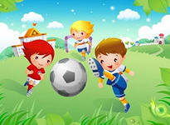
Желательно, чтобы ребёнок, вернувшись из школы, не сразу садился за уроки, а провёл какое-то время на свежем воздухе, принимая участие в активных играх. По гигиеническим нормам время для прогулки для школьников младших классов - 3,0 – 3,5 ч.
Делу – время, потехе- час.

Slide 4
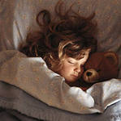
Если ребёнок ослаблен, часто болеет, имеет слабую нервную систему, то для него лучшим отдыхом будет 1,5-часовой дневной сон.
Сон- лучшее лекарство.

Slide 5
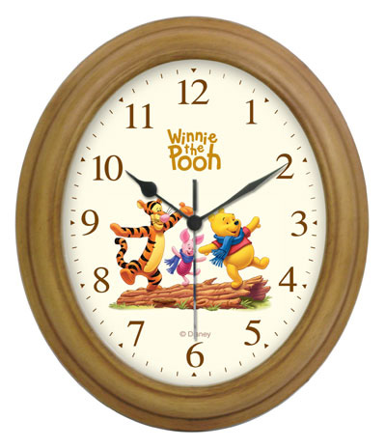
Когда выполнять ?
Ребёнок должен садиться за уроки не только в одно и тоже время. Но и на постоянное рабочее место. И если жилищные условия не позволяют предоставить школьнику отдельный письменный стол и книжный шкаф, то всё равно нужно выделить какое-то постоянное место, где он будет держать книги и тетради. Если ребёнок вынужден заниматься за общим столом, то никто не должен ему мешать и отвлекать от занятий. Постепенно вырабатывается установка на определённое время и место работы. Если такая установка у ребёнка сформирована, то ему достаточно усесться за привычный
стол, как приходит рабочее настроение
и возникает желание приступить к
работе.

Slide 6
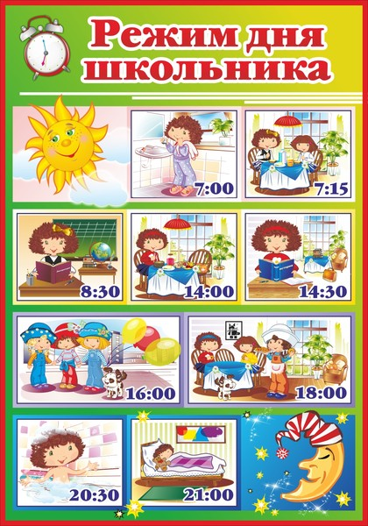
До начала занятий с рабочего места ученика должно быть убрано всё, что не имеет отношения к учёбе. Помните, что время выполнения уроков – священно и неприкосновенно, поэтому отрывать ребёнка от занятий по пустякам (будь то срочная помощь на кухне или поход в магазин за хлебом) вы уже не имеете права.
. Оптимальным для приготовления домашнего задания является время с 16 до 18 часов. Если же
школьник садится делать уроки
«когда мама с работы пришла»,
то такая работа малоэффективна
. Если же ребёнок учится
во 2 смену, то вечером домашнее
задание просматривается,
разбираются вопросы сложные
для ребёнка, а работа выполняется
в первую половину дня с 10 до 12 часов.

Slide 7
Важно следить за тем, чтобы дети сохраняли правильную рабочую позу, а в комнате, где занимается ребенок, было достаточная освещённость. Несоблюдение элементарных гигиенических требований может привести к ухудшению осанки, нарушению зрения.
Рабочее место ребёнка .

Slide 8
В какой последовательности выполнять?
Если ребёнок сразу включается в работу, ему целесообразно делать сначала наиболее трудные уроки и постепенно приходить к наиболее лёгким, требующим меньшего умственного напряжения.
Если ученик втягивается в работу медленно, то ему следовало бы начать с более привлекательных для него занятий. Самую трудную работу отнести на середину, или на вторую половину занятий, т.к. у ребёнка на это время приходится наивысший подъём умственной работы.
Для сохранения работоспособности ребёнку 1-2 классов ,через каждые 20 минут (30 - 40 минут для 3 - 4 класса) занятий нужны 10 - 15 минут перерыва (восстанавливается внимание, отдаляется утомление).

Slide 9
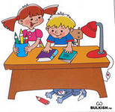
Памятка школьнику
1. Садись за уроки в одно и то же время
2. Проветри комнату за 10 минут до начала занятий.
3. Выключи радио, телевизор. В комнате, где ты будешь работать, должно быть тихо.
4. Проверь, на своём ли месте находится настольная лампа (дальний левый угол).
5. Уточни расписание уроков на завтра. Проверь, все ли задания записаны в дневнике.
6. Приготовь письменные принадлежности для занятия.
7. Все принадлежности, а также учебники, тетради, дневник положи на то место, которое всегда отводишь им на столе.
8. Убери со стола всё лишнее.
9. Сядь правильно, открой учебник…
10. Побольше тебе пятёрок!

Slide 10
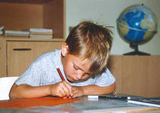
Выполняем задание по русскому
языку.
Памятка по чтению.
1.Работу начинай с работы над ошибками. 2. Выучи или повтори заданное правило. Придумай свои примеры на это правило. 3. Прочитай задания упражнения. 4. Прочитай все упражнение. Устно выполни задания к нему. 5. Выполни упражнение письменно. Обязательно проверь свою работу.
Правила списывания предложения или текста
1.Прочитай предложение, текст. 2. Подумай, понимаешь ли ты то, что
будешь писать. 3.Прочитай внимательно каждое
предложение. Запомни, как пишется
каждое слово. 4. Списывай частями или целыми
предложениями. 5. Проверь, правильно ли ты списал.

Slide 11
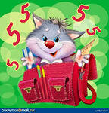
Проверка безударной гласной в корне слова. 1. Поставь в слове ударение. 2. Подбери несколько родственных слов. 3. Выдели корень и гласную, которую нужно проверить. 4. Подбери проверочное слово. 5. Проверь свою работу. 6. Помни! В проверяемом и проверочных словах пишется одна ита же гласная. Правила списывания. 1. Прочитай весь текст. 2. Прочитай первое предложение, посчитай в нем слова. 3. Проговори предложение, не глядя в текст. 4. Прочитай еще раз и запомни написание слов. 5. Напиши предложение, диктуя себе слова по слогам. 6. Прочитай, что написал. 7. Сравни с написанным в книге.
.

Slide 12
Выполняем задание по чтению.
Памятка по чтению.
1. Посмотри, кто автор статьи.
2. Внимательно прочитай статью, рассказ.
3. Отметь слова, смысл которых нужно пояснить.
4. Подумай, какова основная мысль текста.
5. Чему учит.
6. Ответь на вопросы в конце текста.
7. Составь план.
8. Подготовь пересказ текста.
9. Назови действующих лиц.
10. Что ты узнал о герое прочитанного произведения?
Как составить план рассказа?
1.Прочитай рассказ, наметь его части.
2.Раздели рассказ на части.
3.Прочитай первую часть, озаглавь её.
4.Ту же работу проделай по другим частям.
5. Проведи самопроверку (прочитай план в целом и реши, посожжет ли он вспомнить содержание текста).

Slide 13
Заучивание стихов.
1.Приготовление уроков начинай с работы над стихотворением.
2.Тихо прочитай стихотворение вслух. Помни, что читаешь стихотворение для того, чтобы запомнить. Выясни все непонятные слова и выражения.
3.Громко прочитай стихотворение. При чтении попытайся уловить мелодию, ритм.
4.Прочитай стихотворение в третий раз громко и выразительно.
5.Через две минуты повтори стихотворение 2-3 раза по памяти при необходимости заглядывая в текст. Попытайся представить себе описываемые в стихотворении события или его настроение.
6. Через 3 часа повтори стихотворение 2-3 раза, не заглядывая в текст.
7. Перед сном еще раз повтори стихи.
8. Утром следующего дня сначала прочитай, а потом расскажи стихотворение по памяти.
Заучивание большого текста
1.Раздели стихотворение, которое тебе надо выучить, по четверостишьям, по смысловым отрывкам.
2.Выучи первый отрывок.
3.Выучи второй отрывок.
4. Повтори первый и второй отрывки вместе6.
5.Выучи третий отрывок.
6. Расскажи по памяти все стихотворение.

Slide 14
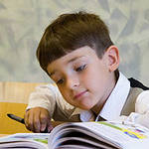
Выполняем задание по математике.
Памятка по математике.
1.Работу начинай с работы над ошибками. 2. Выучи или повтори заданное правило. Придумай свои примеры на это правило. 3. Прочитай задание упражнения. 4. Если возникли сложности -выполни задания на черновике, проверь ещё раз. 5. Перепиши в чистовик.
Работа над задачей.
1.Прочитай внимательно задачу.
2.Павтори условие и вопрос задачи.
3.Кратко запиши задачу (сделай рисунок
или чертеж)
4.Подумай, что нужно знать, чтобы ответить
на вопрос задачи.
5.Составь план решения задачи (устно).
6. Запиши решение с пояснением.
7. Проверь решение.

Slide 15
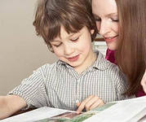
Памятка для родителей.
1. Приучите выполнять домашние задания в одно и то же время.
2. Спросите у ребенка, какое задание на дом он получил, как собирается его выполнять. Можно вместе обсудить, как лучше выполнить это задание.
3. Если ребенок забыл, что задано на дом, спокойно помогите ему вспомнить, что было задано (только в крайнем случае можно прибегнуть к чужой помощи, т. е. узнать о задании у одноклассника). Всем своим поведением старайтесь внушить ребенку, что это прежде всего необходимо ему самому.
4. Обратите внимание, сколько времени ребенок затрачивает на выполнение домашнего задания по одному предмету (по всем предметам).
5. Не торопитесь помогать ребенку. В случае затруднения будет правильнее сказать: «Посиди, подумай, обратись к правилу, а если не выполнишь, могу помочь. Но все-таки лучше тебе обратиться завтра к учителю».

Slide 16
6. Ребенок часто обращается к вам с вопросом: как правильно писать то или иное слово? Чтобы получить ответ на этот вопрос, отсылайте ребенка к учебнику, правилу, памятке, словарю.
7. Законченную письменную работу ребенок должен обязательно проверить сам. Главная задача просмотра письменного задания со стороны родителей – оценить усилия ребенка, отметить его старательное отношение к работе или высказать порицание.
8. Вы заметили ошибку. Как быть? Неверно записанное ребенок одной чертой аккуратно зачеркивает простым карандашом. А сверху пишет правильно. Другие способы исправления ошибок недопустимы. Распоряжение переделать работу заново – очень серьезная мера наказания. Только при полной согласованности действий учителя и родителей можно, изредка используя эту меру, получить от неё серьезный воспитательный эффект.
9. Устное задание (рассказать правило, запомнить правописание слов из словаря и т. д.) не всегда удается проверить у каждого ребенка в классе. Поэтому старайтесь уделять больше внимания контролю за качеством выполнения устной части задания.

Slide 17
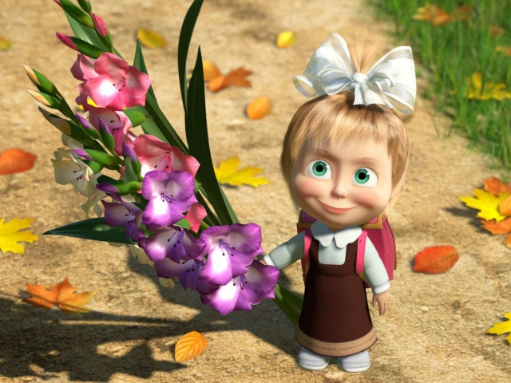
Поддержите ребёнка в его желании стать школьником и добиться успеха.

